Slide 1
ChatApp
Yago Romero Terzis

Slide 2
Anforderungen
1

Slide 3
Anforderungen
Der Benutzer kann sich mit email und Password, sowie mit Google Account einloggen.
Der Benutzer kann mit anderen Nutzern per Chat schriftlich kommunizieren.
Grafische Oberfläche ist attraktiv und ansprechend.
In der Chat Seite kann der Benutzer zu allen Nutzern zugreifen, um mit denen zu chatten.

Slide 4
Ideen
2

Slide 5
Ideen
Webseite um zu erfahren, wenn neue Filme im Kino laufen.
Webseite im Mangas zu lesen.
Chatapp

Slide 6
Design
3

Slide 7


Slide 8
Design
Muss einfach zu bedienen sein.
Attraktiv
Userfriendly

Slide 9
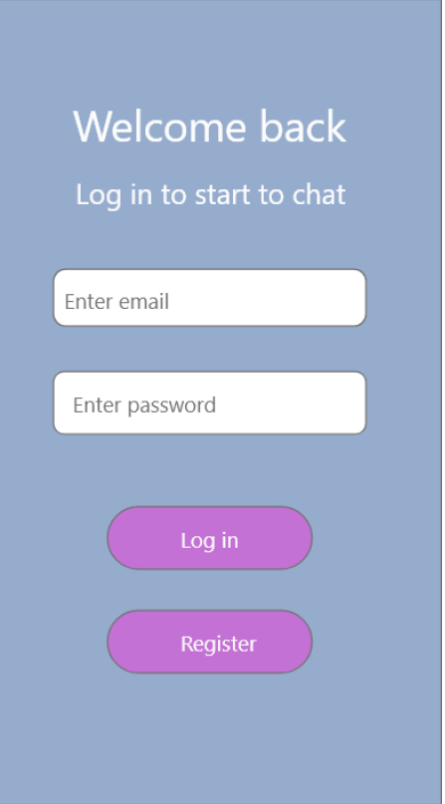
Log In
Log In Seite wird immer als erstes angezeigt.

Slide 10
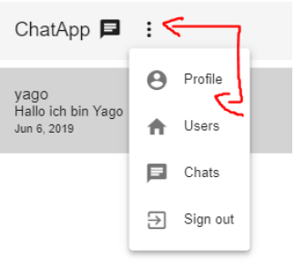
Menu
Menu hilft dem Nutzer sich zurecht zu finden

Slide 11
Wie funtioniert es?
4

Slide 12
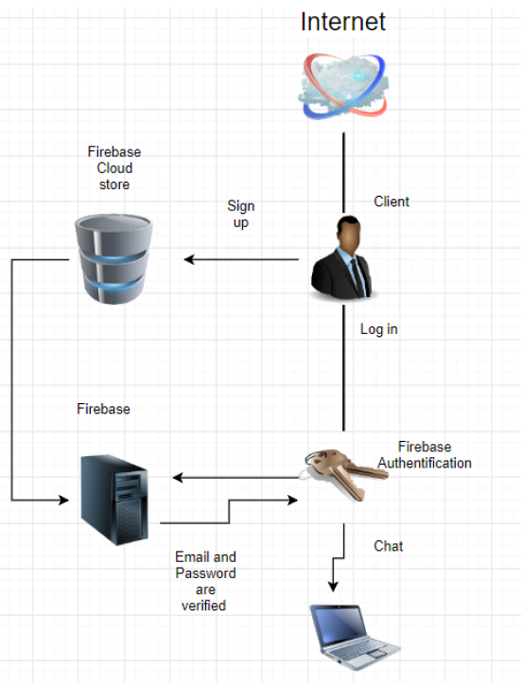
Wie funktioniert die App

Slide 13
Tests
5

Slide 14
Unit Test
Registrierung
Log In
Verifikationsemail
Chat liste
Benutzer Profile
Chat
Profile editieren
Menu

Slide 15
Fragen?

Slide 16
Danke fürs zuhören

